Slide 1
Betriebssysteme
Labor 1

Slide 2
Inhalt
Organisatorische Aspekte
Setup (Installation)
UNIX- Befehle zum Arbeiten mit Ordner
Aufgaben

Slide 3
Organisatorische Aspekte
Endnote:
60% Labor
20% praktische Prüfung (Woche 14)
20% schriftliche Prüfung (in der Prüfungszeit)
Minimale Leistungsstandards:
Mindestens 90% aktive Teilnahme an den Laborstunden (mindestens 12 von 14 Laborstunden)
Endnote im Labor >= 5
Praktische Prüfung >= 5

Slide 4
Organisatorische Aspekte
Laboraufgaben:
jeder Student wird eine zugewiesene Aufgabe erhalten (via Datei mit Anwesenheiten und Noten)
die Aufgaben werden durch eine Datei mitgeteilt (sowohl auf Teams als auch auf Moodle)
für jede Aufgabe ist ein Zeitraum von 2 Wochen zur Lösung vorgesehen
Die Lösungen der Aufgaben müssen auf Moodle hochgeladen werden (Assignment auf Moodle), aber diese müssen während des Laborunterrichts persönlich vorgestellt werden, sonst werden diese nicht bewertet.

Slide 5
Organisatorische Aspekte
Bewertungssystem:
0 -> eine andere Aufgabe wird gelöst
1 -> man kann keine Fragen zum Code beantworten /Shell-Skripte weisen Syntaxfehler auf
4 -> Laufzeitfehler (runtime crash/error)
5-9 -> alle oben genannten Punkte sind in Ordnung, aber die Implementierung ist noch nicht vollständig
10 -> vollständige Implementierung und korrekte Ausführung
Sonstiges:
Eine Verzögerung von 2 Wochen bei der Übergabe der Aufgaben ist zulässig (-2 Punkte/Woche)
Note 12: vollständige Implementierung und korrekte Ausführung der Aufgabe während des Laborunterrichts
Note 11: vollständige Implementierung und korrekte Ausführung der Aufgabe eine Woche vor dem Termin

Slide 6
Verbindung zu einem Unix / Linux-Server
Um auf einem Computer mit einem Unix-Betriebssystem zu arbeiten, können wir:
Direkt auf einem Computer arbeiten, der ein solches Betriebssystem verwendet
Eine Remote Verbindung über das Netzwerk herstellen
Server-Maschine = die Unix-Maschine, mit der wir uns verbinden
Kunden-Maschine = der Computer, von dem aus wir eine Verbindung herstellen
SSH-Kunde = das Programm, mit dem wir uns verbinden (Die Kommunikation mit dem Server erfolgt über ein Protokoll namens SSH)

Slide 7
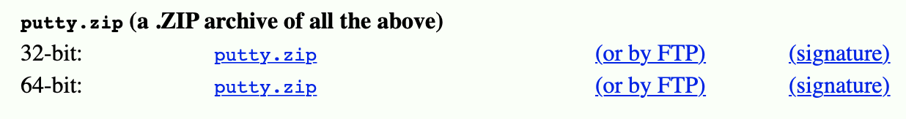
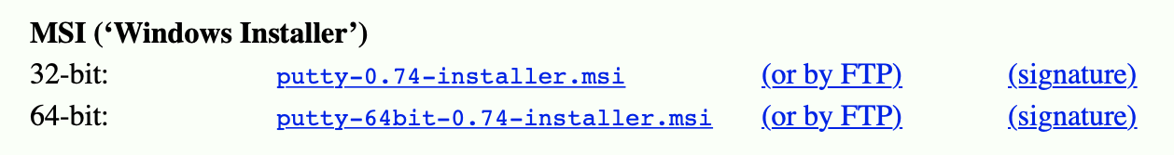

Setup
Putty:
https://www.chiark.greenend.org.uk/~sgtatham/putty/latest.html
Laden Sie die Datei putty.zip für die Intel x86-Architektur herunter.
oder
Der SSH-Client ist das Programm putty.exe.

Slide 8
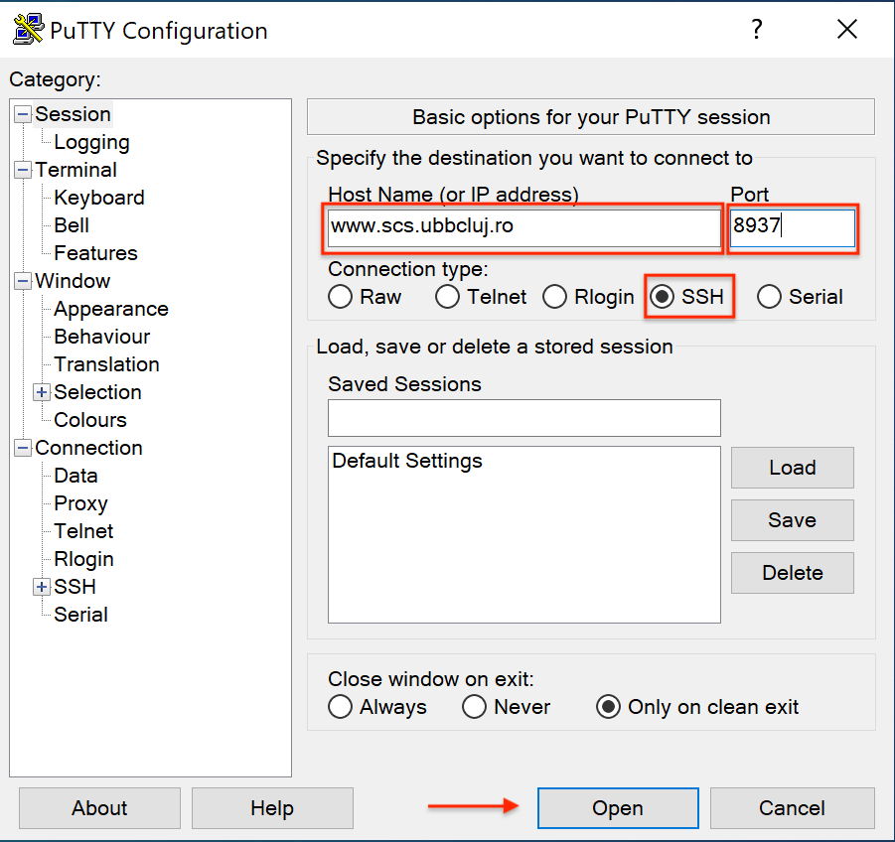
Setup
Gestartet, wird ein Konfigurationsfenster geöffnet. Die wichtigsten zu konfigurierenden Optionen sind:
Login: Benutze die scs-Login Daten

Slide 9
Setup
MacOS Benutzer:
Terminal -> ssh name@www.scs.ubbcluj.ro -p 8937
Andere:
http://www.cs.ubbcluj.ro/~rares/course/os/res/setup/virtualbox/

Slide 10
UNIX- Befehle zum Arbeiten mit Ordner
man: Wir können die Informationen im Handbuch abrufen und als Textausgabe auf unserem Bildschirm anzeigen.
Beispiel: $ man ls
für die Ausgabe: q
ls: listet Dateien und Verzeichnisse im Dateisystem auf und zeigt detaillierte Informationen dazu an.
ls [OPTIONS] [FILES]
Wichtig: ls -l -d -a -p
mkdir: ermöglicht Benutzern das Erstellen oder Erstellen neuer Verzeichnisse.
mkdir steht für "make directory".
mkdir [option] dir_name
rmdir: entfernt leere Verzeichnisse aus dem Dateisystem.
rmdir steht für "remove directory".

Slide 11
UNIX- Befehle zum Arbeiten mit Ordner
cd: wird verwendet, um das aktuelle Arbeitsverzeichnis zu ändern.
steht für "change directory".
$ cd .. -> eine Ebene höher als das aktuelle Verzeichnis
pwd: gibt den Pfad des Arbeitsverzeichnisses ausgehend vom Stammverzeichnis aus.
steht für "Print Working Directory".
passwd: wird verwendet, um die Benutzerkontokennwörter zu ändern.
file: zeigt den Typ einer Datei an.
ps: listet die aktuell ausgeführten Prozesse auf und zeigt Informationen zu diesen Prozessen an.
df: wird verwendet, um Informationen zu Dateisystemen über den gesamten Speicherplatz und den verfügbaren Speicherplatz anzuzeigen.
steht für "disk free"

Slide 12
UNIX- Befehle zum Arbeiten mit Ordner
du: wird verwendet, um die Speicherplatznutzung abzuschätzen.
steht für "disk usage"
mit dem Befehl du können die Dateien und Verzeichnisse verfolgt werden, die übermäßig viel Speicherplatz auf der Festplatte beanspruchen.
rm: entfernt jede in der Befehlszeile angegebene Datei. Standardmäßig werden keine Verzeichnisse entfernt.
mv: wird verwendet, um eine oder mehrere Dateien oder Verzeichnisse von einem Ort an einen anderen im Dateisystem zu verschieben
steht für "move"
Es hat zwei verschiedene Funktionen:
Es benennt eine Datei oder einen Ordner um.
Es verschiebt eine Gruppe von Dateien in ein anderes Verzeichnis.
Wichtig: mv -i -f
cat: es liest Daten aus der Datei und gibt deren Inhalt als Ausgabe an.

Slide 13
UNIX- Befehle zum Arbeiten mit Ordner
diff: wird verwendet, um die Unterschiede in den Dateien anzuzeigen, indem die Dateien Zeile für Zeile verglichen werden.
steht für "difference"
es sagt uns, welche Zeilen in einer Datei geändert werden müssen, um die beiden Dateien identisch zu machen.
find: ist ein Befehlszeilenprogramm zum Durchlaufen einer Dateihierarchie.
Es kann verwendet werden, um Dateien und Verzeichnisse zu finden und nachfolgende Operationen an ihnen durchzuführen.
ln: wird verwendet, um Verknüpfungen zwischen Dateien zu erstellen
cp: wird zum Kopieren von Dateien oder Dateigruppen oder Verzeichnissen verwendet. Es wird ein genaues Image einer Datei auf einer Festplatte mit einem anderen Dateinamen erstellt.
steht für "copy"
$ cp Src_file Dest_file
Wichtig: cp -r -i -f

Slide 14
UNIX- Befehle zum Arbeiten mit Ordner
chmod: Legt die Berechtigungen für Dateien oder Verzeichnisse fest. (lesen, schreiben und ausführen/ read, write, execute)
steht für "change mode"
chmod options permissions file name
permissions definiert die Berechtigungen für den Eigentümer der Datei (den "Benutzer/user"), die Mitglieder der Gruppe, der die Datei gehört (die "Gruppe/group"), und alle anderen ("andere/others").
less: Dienstprogramm, mit dem der Inhalt einer Textdatei eine Seite (ein Bildschirm) pro Zeit gelesen werden kann.
der Zugriff ist schneller, da bei großen Dateien nicht auf die vollständige Datei zugegriffen wird, sondern Seite für Seite.
more: wird verwendet, um die Textdateien in der Eingabeaufforderung anzuzeigen und jeweils einen Bildschirm anzuzeigen, falls die Datei groß ist.
ermöglicht dem Benutzer, durch die Seite nach oben und unten zu scrollen.

Slide 15
UNIX- Befehle zum Arbeiten mit Ordner
jobs: Zeigt den Status der im aktuellen Terminalfenster gestarteten Jobs an.
Jobs werden für jede Sitzung ab 1 nummeriert. Die Job-ID-Nummern werden von einigen Programmen anstelle von PIDs (=process ID) verwendet (z. B. von den Befehlen fg und bg).
fg: wird verwendet, um einen Hintergrundjob in den Vordergrund zu stellen.
bg: wird verwendet, um Vordergrundjobs im Hintergrund zu stellen.
kill: ist ein integrierter Befehl, mit dem Prozesse manuell beendet werden
sendet ein Signal an einen Prozess, der den Prozess beendet.
wenn der Benutzer kein Signal angibt, das zusammen mit dem Befehl kill gesendet werden soll, wird das Standard-TERM-Signal gesendet, das den Prozess beendet.

Slide 16
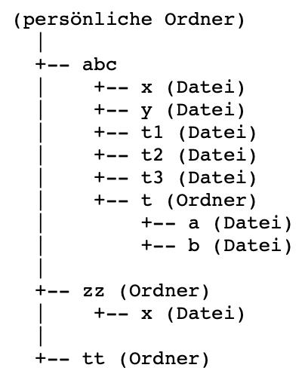
Aufgaben
Erstellen Sie in euren persönlichen Ordner die folgende Struktur von Ordner und Dateien:

Slide 17
Mehr Infos
https://www.youtube.com/watch?v=AmcSFr8wVt4
https://www.cs.ubbcluj.ro/studenti/examen-de-licenta-si-disertatie/manuale-si-modele-de-subiecte-pentru-examenul-de-licenta/

